Slide 1



«Развитие творческой исследовательской активности старших дошкольников в процессе детского экспериментирования»
Подготовила: Сагдарова Эльза Рауфовна

Slide 2
Расскажи –и я забуду, покажи – и я запомню , дай попробовать - и я пойму. (Китайская пословица)

Slide 3
Цель – развитие свободной творческой личности ребенка, которая определяется задачами развития и задачами исследовательской деятельности детей.
Задачи развития
обеспечение психологического благополучия и здоровья детей;
развитие познавательных способностей;
развитие творческого воображения;
развитие творческого мышления;
развитие коммуникативных навыков.

Slide 4
Задачи исследовательской деятельности
формирование у детей дошкольного возраста диалектического мышления, т.е. способности видеть многообразие мира в системе взаимосвязей и взаимозависимостей;
развитие собственного познавательного опыта в обобщенном виде с помощью наглядных средств;
расширение перспектив развития поисково-познавательной деятельности детей путем включения их в мыслительные, моделирующие и преобразующие действия;
поддержание детей инициативы, сообразительности, пытливости, критичности, самостоятельности.

Slide 5
Основные направления
Творчество в экспериментирование обуславливает создание новых проявлений способностей ребёнка.
Экспериментальная работа вызывает у ребенка:
интерес к исследованию природы,
развивает мыслительные операции (анализ, синтез, классификацию, обобщение),
стимулирует познавательную активность и любознательность,
активизирует восприятие учебного материала по ознакомлению с природными явлениями, обогащает словарный запас.
Исследовательская активность предполагает создание условий для самостоятельного экспериментирования и поисковой активности самих детей.

Slide 6
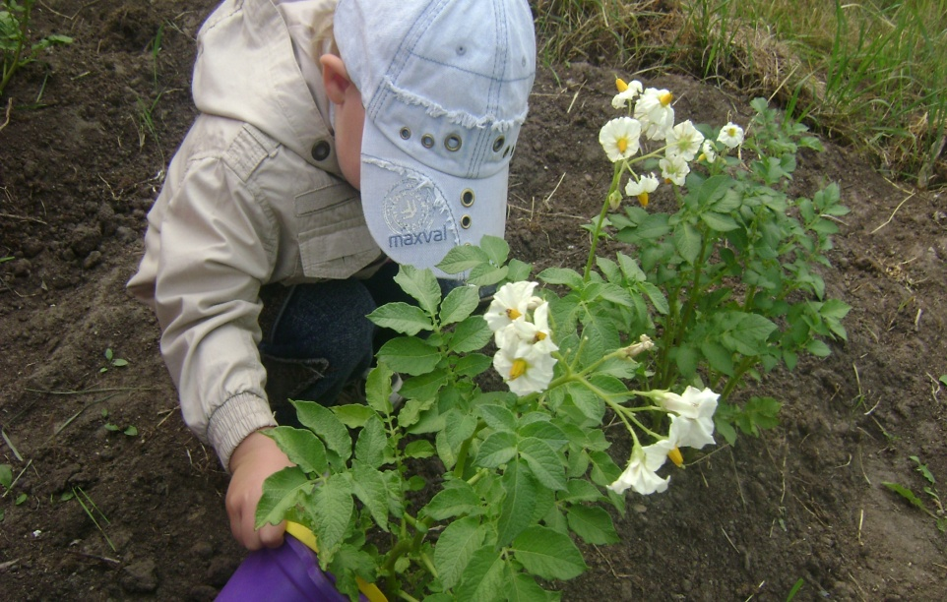
Экспериментирование является основным видом ориентировочно-исследовательской (поисковой) деятельности.
Суть в том, что образ цели, определяющий эту деятельность, сам еще не сформирован и характеризуется неопределенностью, неустойчивостью. В ходе поиска он уточняется, проясняется.

Slide 7
В экспериментально-исследовательской деятельности используются:
вопросы педагога, побуждающие детей к постановке проблемы (например, вспомните рассказ Л.Н. Толстого «Хотела галка пить…». В какую ситуацию попала галка?);
схематическое моделирование опыта (создание схемы проведения);
вопросы помогающие прояснить ситуацию и понять смысл эксперимента, его содержание или природную закономерность;
метод стимулирующий детей к коммуникации: «Спроси своего друга о чем-либо, что он думает по этому поводу?»;
метод «первой пробы» применение результатов собственной исследовательской деятельности, суть которого состоит в определении ребенком личностно-ценностного смысла совершенных им действий.

Slide 8
Направления воспитательно-образовательной деятельности:
оборудование и пополнение необходимыми материалами, способствуют удовлетворению познавательных интересов экспериментированием;
организация познавательно-исследовательской деятельности детей;
создание условий для познавательной активности детей;
перспективный план с содержанием познавательной деятельности.
работа с родителями – важное направление воспитательно-образовательной деятельности

Slide 9
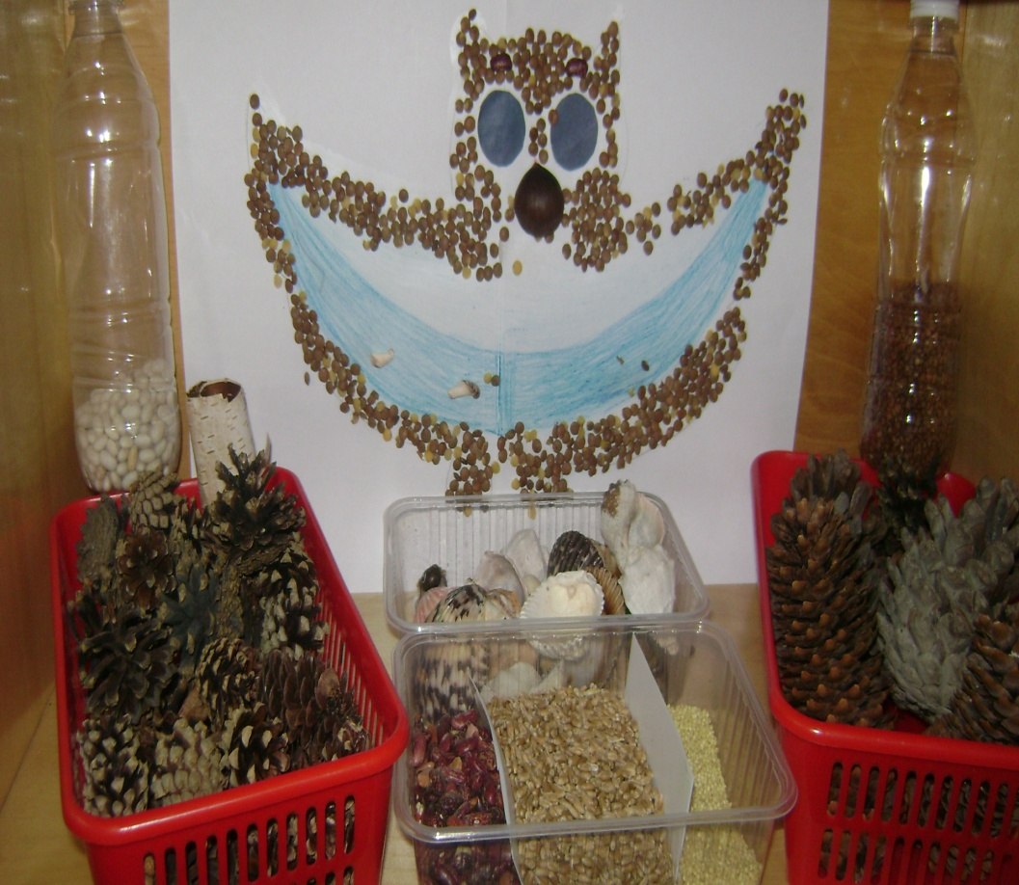
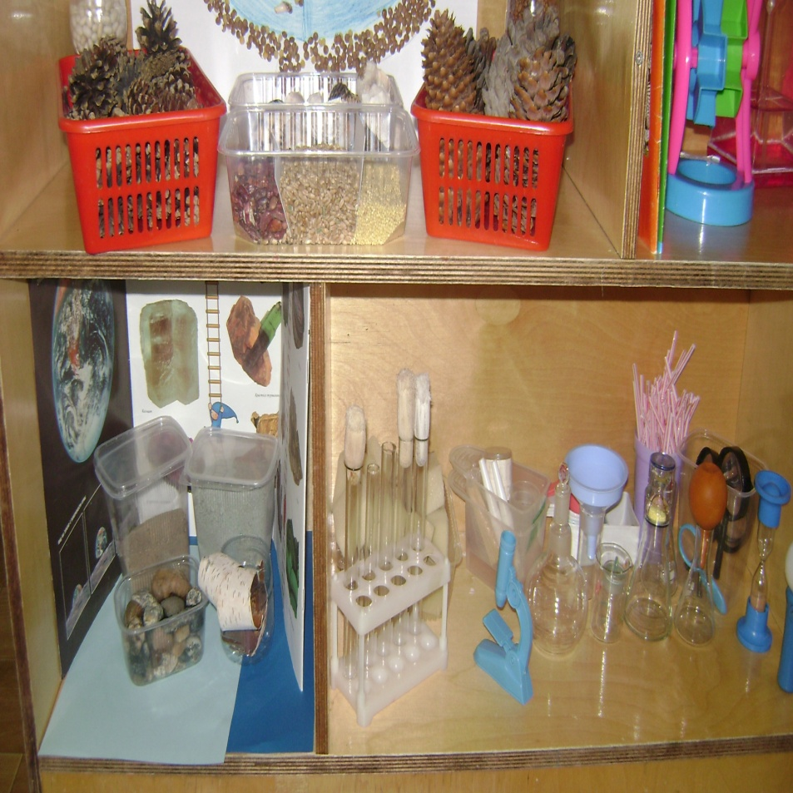
Оборудование центра экспериментирования

Slide 10
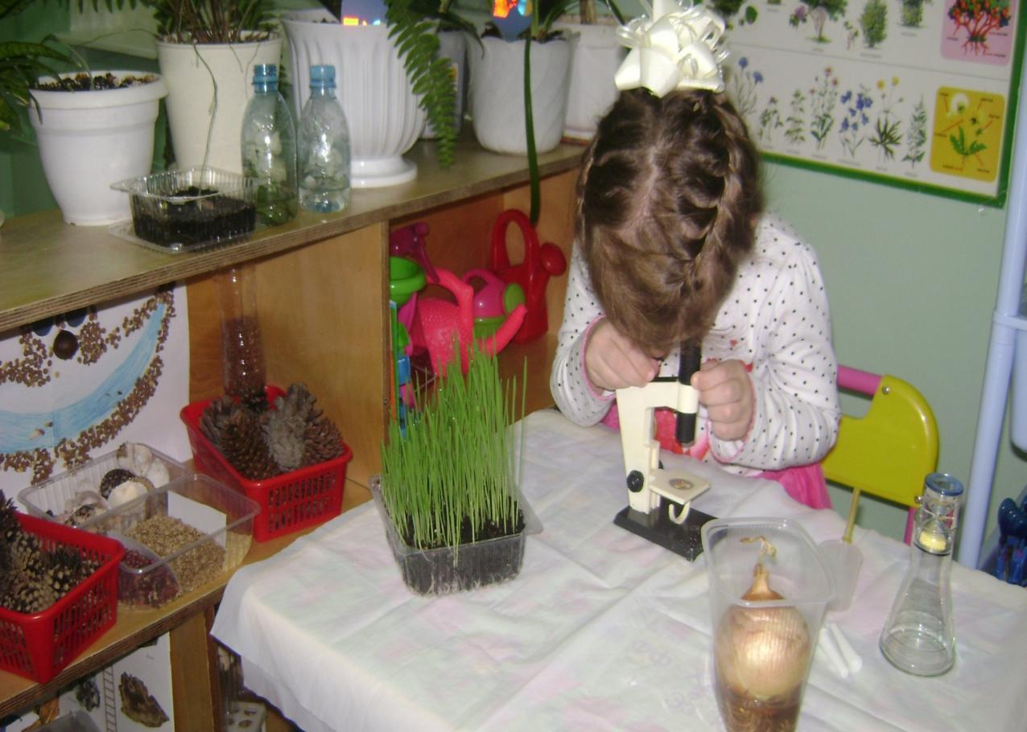
Я экспериментатор

Slide 11
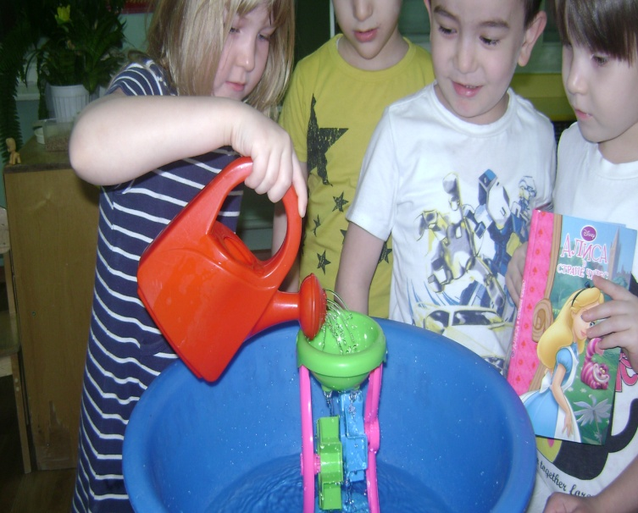
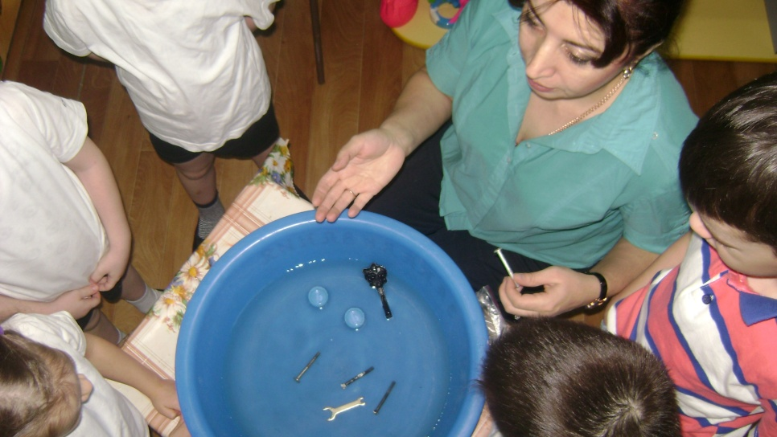
Познавательный интерес ребенка развивается в процессе экспериментирования с жидкостями.
Игровая ситуация Плавает-тонет
Цель: учить детей определять легкие и тяжелые предметы (одни остаются на поверхности воды, другие тонут)
Действие воды

Slide 12
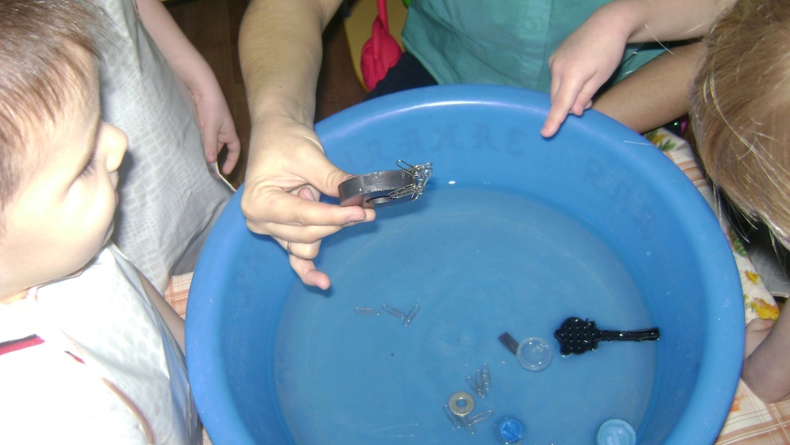
Вывод: магнит имеет способность притягивать предметы
Вода проводник

Slide 13
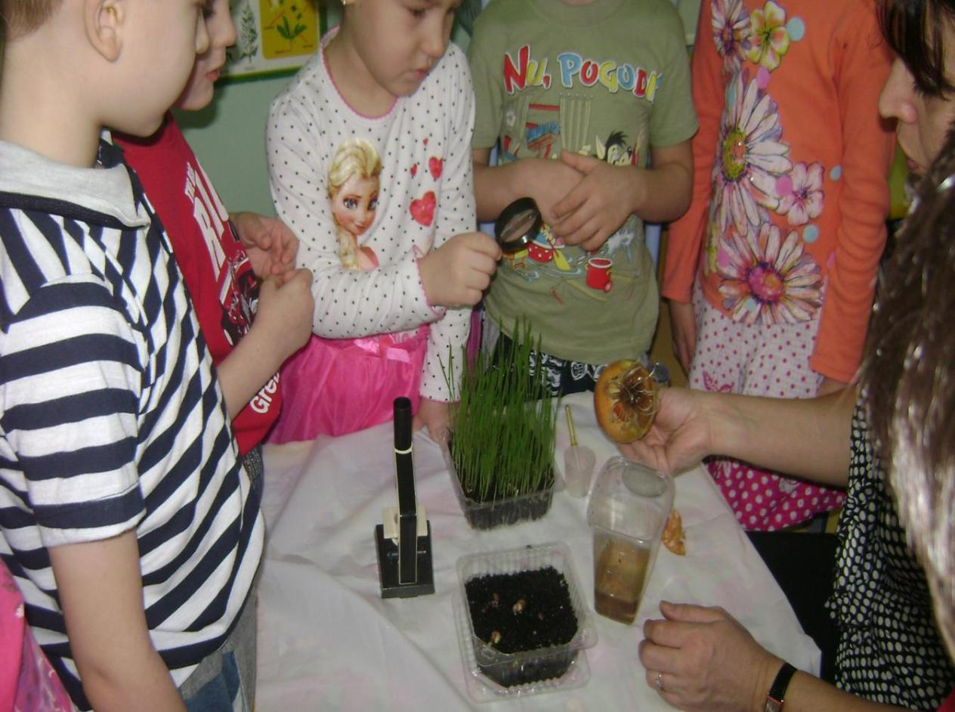
Вода -источник питания растений

Slide 14
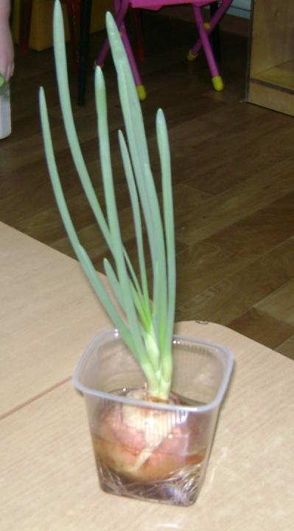
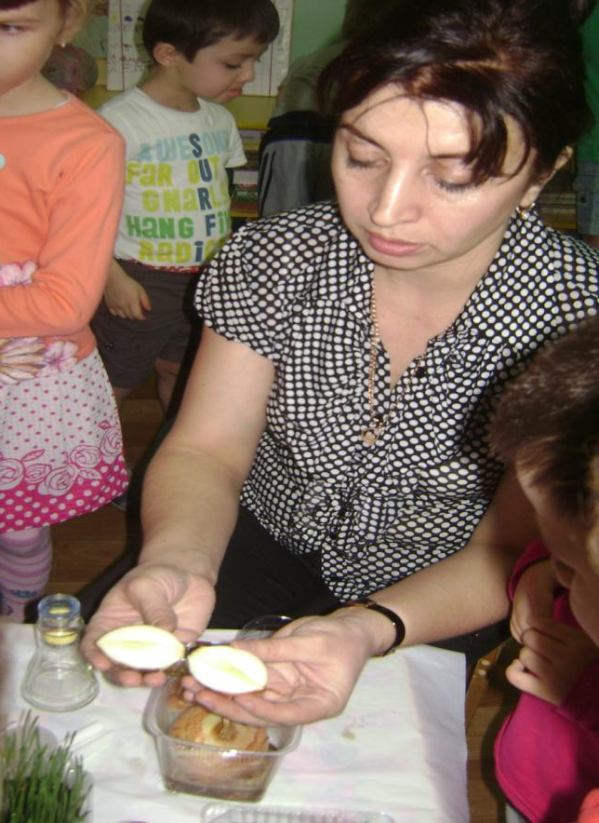
Донце
Придаточные корни
Видоизмененные листья
Почки
Вывод :таким образом поглощение воды и питания растения происходит через корни . Растение нормально растет и развивается в том случае , если в корни растения будут поступать вода и все питательные вещества.

Slide 15
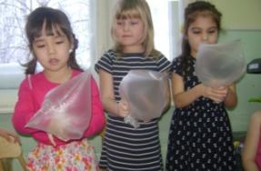
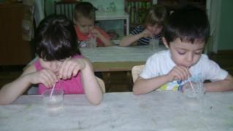
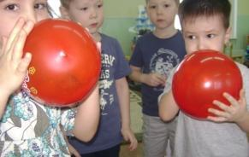
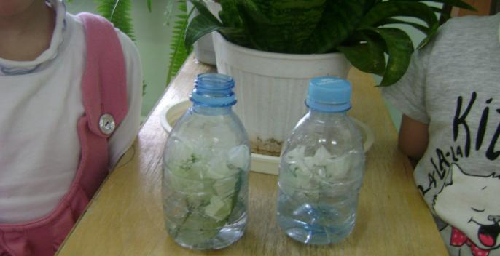
Экспериментирование с воздухом
Цель: помочь выявить свойство воздуха , дать представление о том, что люди дышат воздухом, вдыхая его легкими; воздух можно почувствовать .
Выполнение эксперимента.
мы дышим воздухом;
можно ли поймать воздух?;
бывает ли воздуху холодно?;
может ли воздух быть сильным?
Вывод: из опытов дети узнают, что воздух есть везде, он прозрачный, легкий, не заметный. Воздух нужен для дыхания всем живым существам: растениям, животным, человеку.

Slide 16
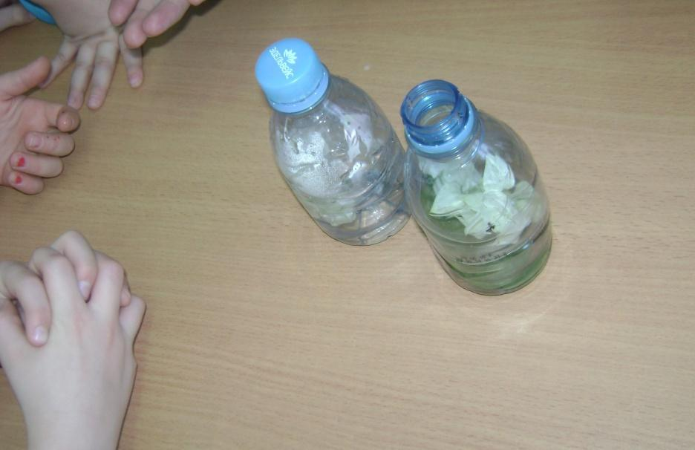
Дыхание растения
Цель : Развивать познавательную активность ;инициативность Убедиться в том что все растения дышат , можно .
Выполнения эксперимента :
.

Slide 17
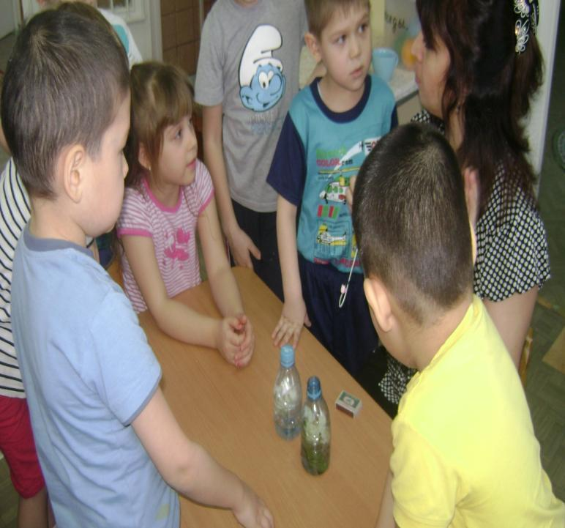
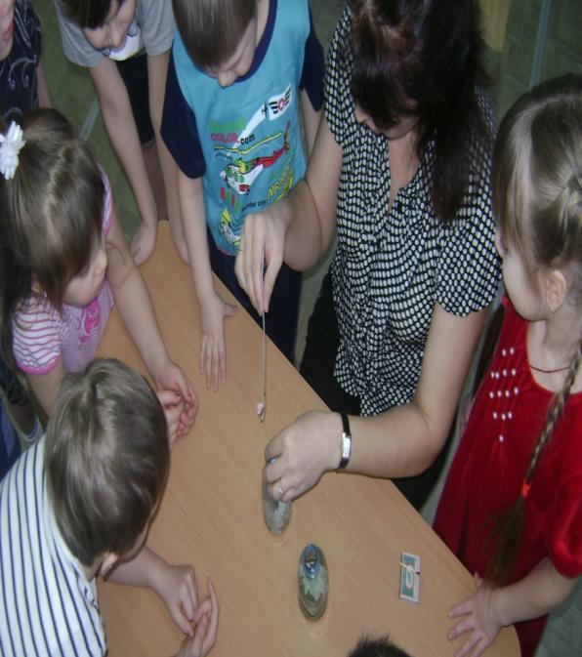
Выполнение эксперимента :
Вывод: растения дышат и на свету и в темноте . На свету растения поглощают углекислых газ и выделяют кислород.

Slide 18
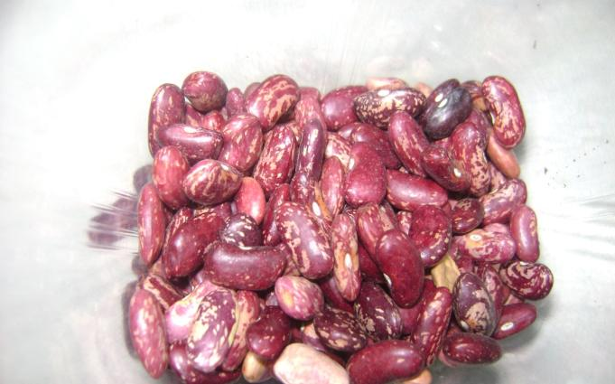
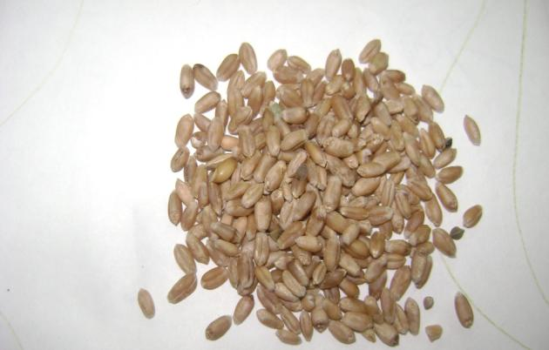
Какое значение имеет вода, кислород и почва для жизни растения?
Цель: выявить, что кислород , вода и почва необходимы для роста растений
фасоль
пшеница
Первый день: сухие семена находятся в состояние покоя

Slide 19
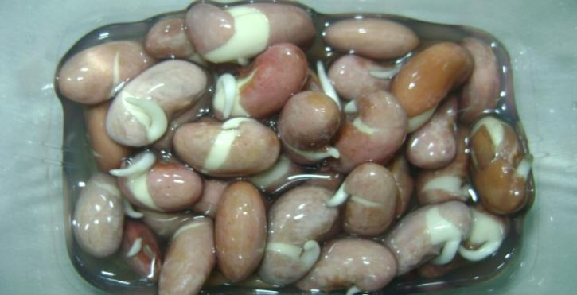
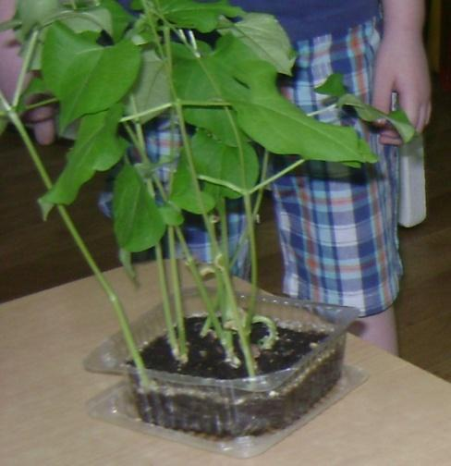
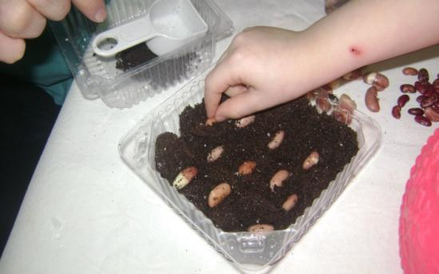
Выполнение эксперимента:

Slide 20
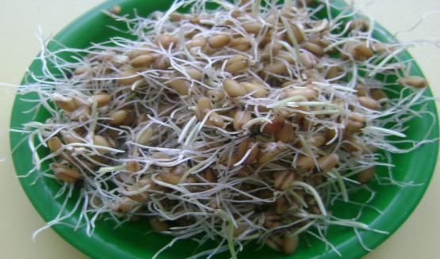
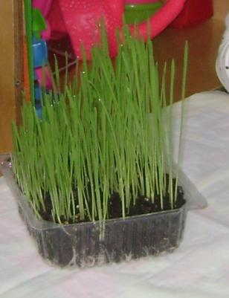
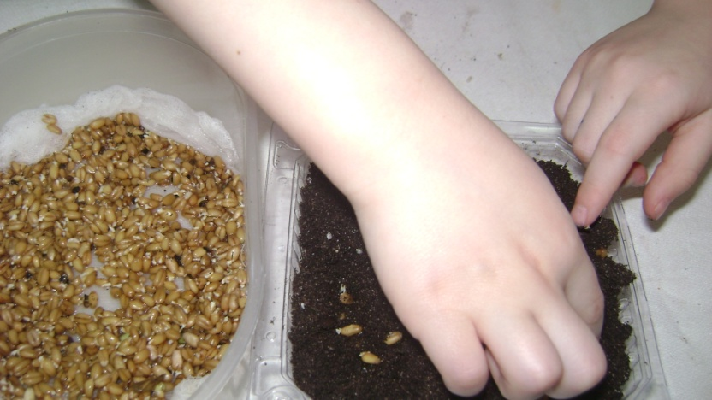
Пшеница проросшая
вывод : выявили что кислород , вода и минеральное питание через почву необходимы для роста растений
Посев пшеницы в землю

Slide 21
Свет как одна из форм энергии.
Цель :Знакомство детей со свойством света: отражение .
Экспериментирование (Отражение)
Цель: познакомить с происхождением солнечных отражения в природе ,их движением, предметами , от которых они отражаются , развивать смекалку, любознательность.
Оборудование : зеркальце , ложки из нержавеющей стали.
Материал : вода ,лист бумаги ,кисточки .краски ,салфетки
На столах наборы для рисования.
Постановка исследовательской задачи.(чтение стихотворения)
Прогнозирование результата.(создаем проблемную ситуацию)
«От каких предметов будут отражаться солнечный свет (солнечный
зайчик)?»(предположения детей)
Обогащение словаря(отражение , приломился луч, приложить листок ,увидеть силуэт в воде)
Выполнения эксперимента
-Какая поверхность на ощупь? (гладкая)
-Блестящие предметы отражают солнечные лучи.
Дети под руководством воспитателя «ловят»зеркалом луч
-Что происходит?(зеркало отражает солнечный свет)
Дети « ловят» солнечные лучи в тазике с водой
-Что происходит с водой?(вода их отражает)
.

Slide 22
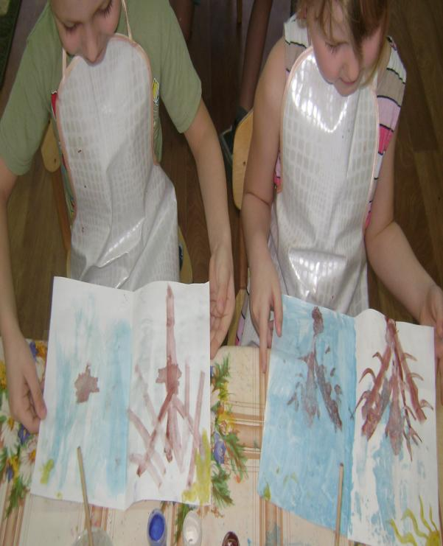
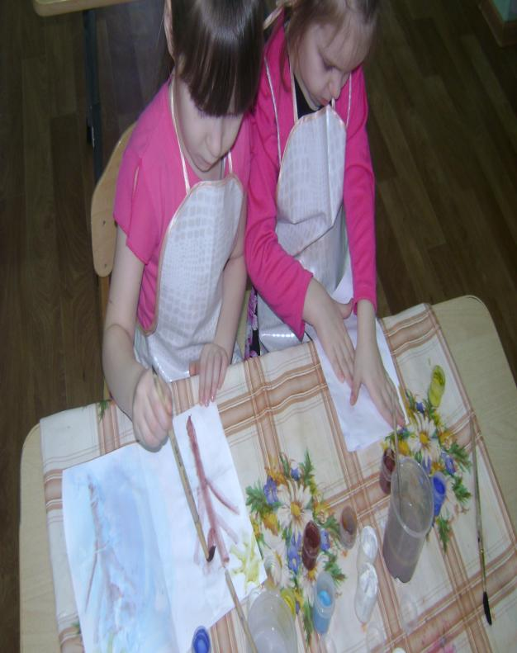
Фиксирование результата эксперимента на листе бумаги
Вывод: все блестящее в природе предметы отражают солнечный свет и солнечные лучи.

Slide 23
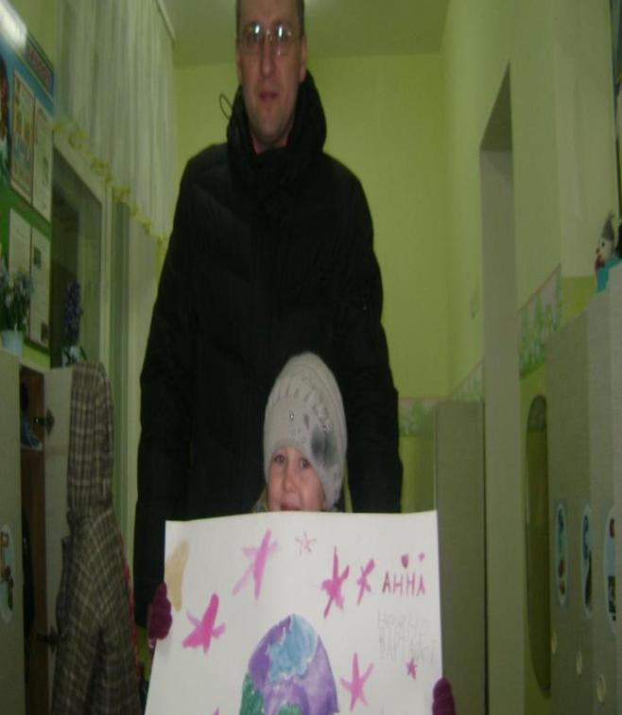
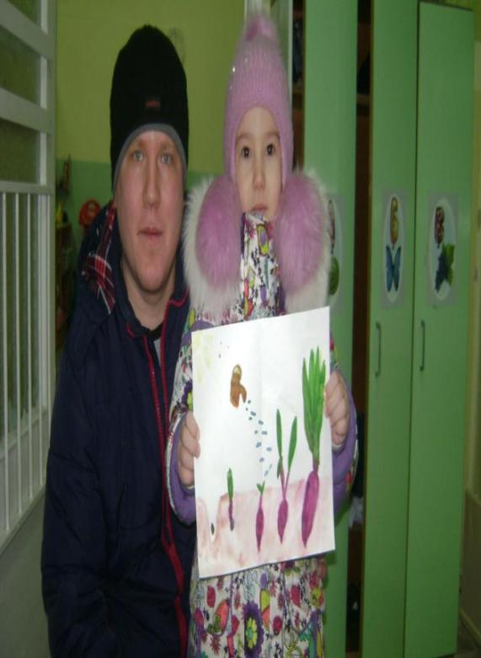
Земля! Не потому ли каждый год в тебе так много новизны бывает?
Чтобы земля всегда была чиста ,посажу я все скорей!

Slide 24
К старшему дошкольному возрасту заметно возрастают возможности инициативной преобразующей активности ребенка. Этот возрастной период важен для развития познавательной потребности ребенка, которая находит выражение в форме поисковой, исследовательской деятельности, направленной на открытие нового, которая развивает продуктивные формы мышления. При этом главным фактором выступает характер деятельности. Как подчеркивают психологи, для развития ребенка решающее значение имеет не изобилие знаний, а тип их усвоения, определяемый типом деятельности, в которой знания приобретаются
Вывод : Таким образом, развитие исследовательских способностей ребёнка - одна из важнейших задач современного образования. Знания, полученные в результате собственного эксперимента, исследовательского поиска значительно прочнее и надёжнее для ребёнка тех сведений о мире, что получены репродуктивным путём.

Slide 25
Спасибо за внимание!

